Slide 1
Pyrotechnika na Silvestra a Nový rok
tisková konference 16. 12. 2024

Slide 2


Slide 4
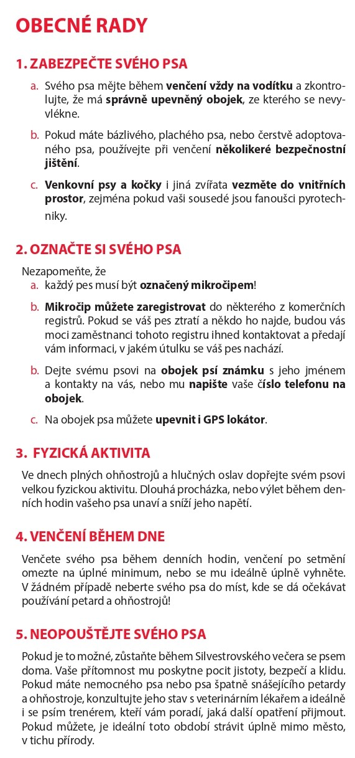
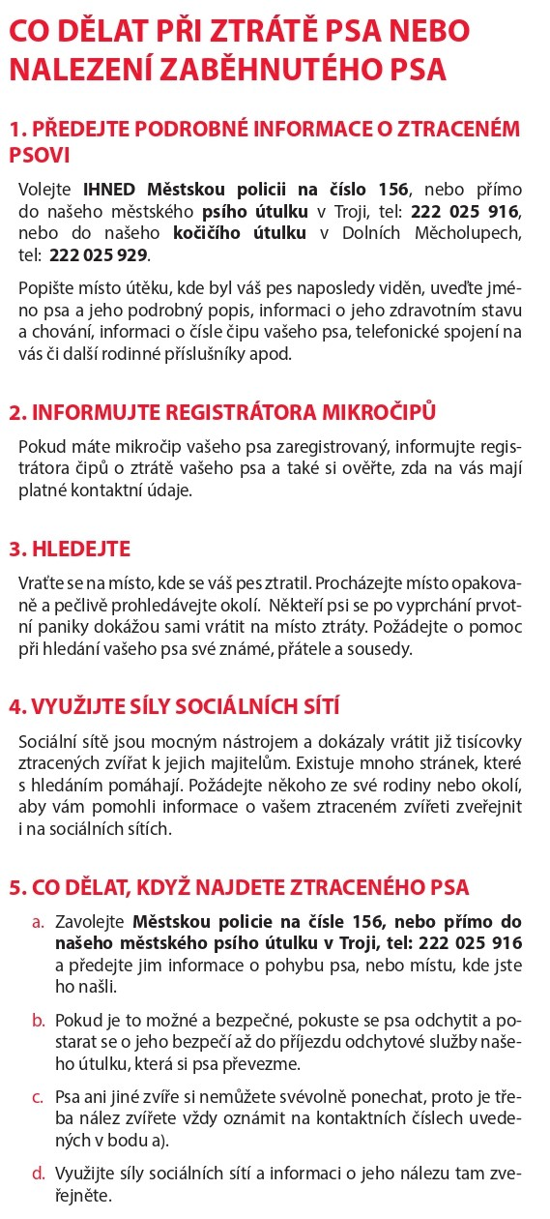
Desatero pro pejskaře

Slide 5
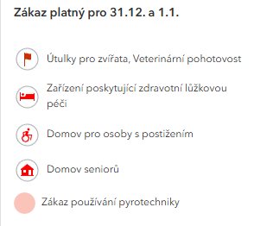
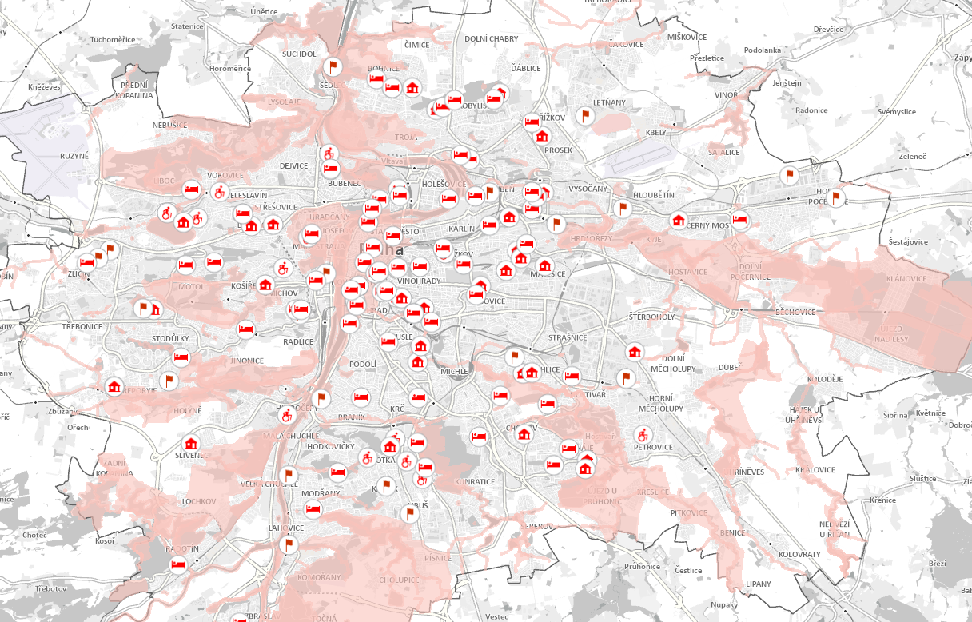
Mapa zákazu odstřelování pyrotechniky

Slide 6
Vyhláška HMP
Volně prodejnou pyrotechniku je zakázáno používat na území hlavního města Prahy:
v památkové rezervaci
na vodních tocích, na ostrovech a na pozemcích sousedících s korytem vodních toků
v okruhu 250 metrů od nemocnic, domovů pro seniory nebo od domovů pro osoby se zdravotním postižením;
na přehradách, hrázích, vodních nádržích, jezech a zdržích
v přírodních parcích a ve vzdálenosti do 50 m
ve vzdálenosti do 250 metrů od areálu Zoologické zahrady hlavního města Prahy, útulků pro zvířata a zařízení poskytujících veterinární pohotovost.
- Více informací na: https://praha.eu/pyrotechnika

Slide 7
Legislativa a regulace
Aktuálně je v Poslanecké sněmovně návrh na novelizaci zákona o pyrotechnice, cílem je ochrana zdraví lidí, zvířat a životního prostředí
Obsah návrhu:
Zákaz prodeje pyrotechniky kategorie vyšší než F1 ve stáncích, prodej kategorií F2 a F3 možný pouze pro odborníky s licencí
Zákaz zasílání prostřednictvím doručovacích služeb; vyzvednutí pouze v kamenných prodejnách
Obce budou mít možnost regulovat používání pyrotechniky na svém území. Zákaz používání pyrotechniky kategorií F2 a F3 kolem nemocnic, zoologických zahrad a chovů zvířat.
Za neodbornou manipulaci s pyrotechnikou bez dokladu pokuta až 500 tisíc Kč

Slide 8
Kultura místo rachejtlí
i letos budou moci Pražané na Nový rok (1.1.2025) využít slevy na vstup do vybraných kulturních institucí města
Zúčastněné instituce:
Prague City Tourism
GHMP
ZOO Praha
Botanická zahrada
Muzeum MHD
Planetárium Praha

Slide 9
Plán kampaně
Plakáty 25.12.2024-1.1.2025 na CLV a dalších městských plochách
Obrazovky městských zdravotnických zařízeních
Print i online v období prosince 2024
Sociální sítě MHMP a vybraných městských organizací

Slide 10
Děkujeme za pozornost!

